Slide 1
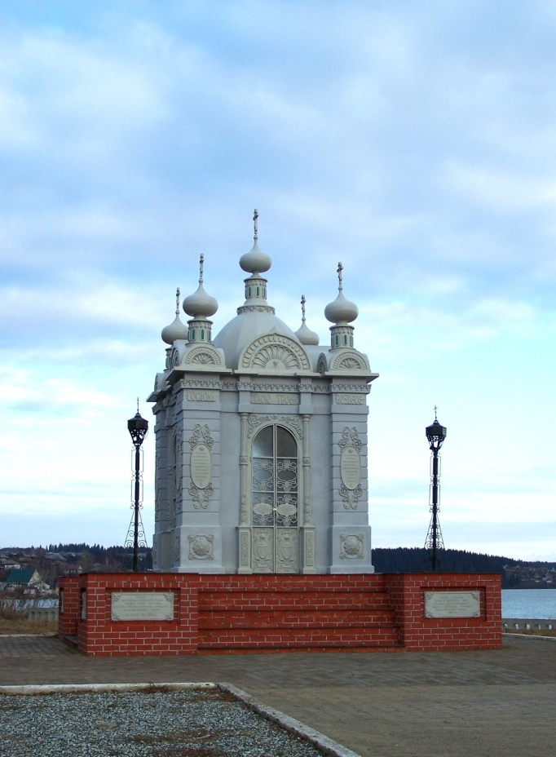
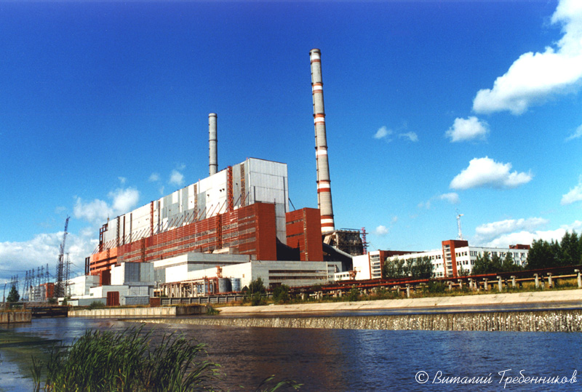
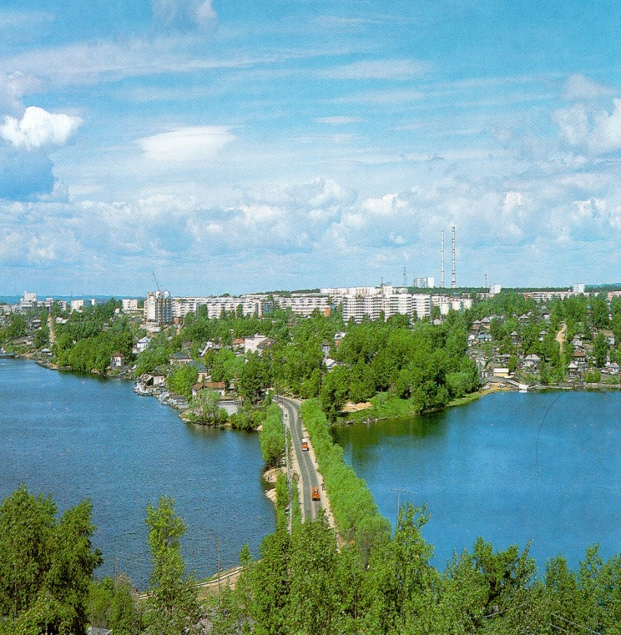
Отчет об исполнении бюджета Добрянского муниципального района
за 2019 год
Notes:
Слайд 1: Добрый день, уважаемые коллеги! Мы рады видеть вас на территории Добрянского района.

Slide 2
Исполнение бюджета Добрянского муниципального района за 2019 год
Слайд № 1
Исполнение бюджета Добрянского муниципального района за 2019 год
Параметры бюджета, тыс. рублей | Доходы | Расходы | Профицит
 | 1 618 914,3 | 1 488 259,6 | 130 654,7
Бюджет Добрянского муниципального района по доходам выполнен в целом к утвержденному годовому плану на 96,8%
 | Утверждено на год | Исполнено за год | % исполнения
Налоговые и неналоговые доходы | 391 564,7 | 382 851,0 | 97,8
Безвозмездные поступления | 1 280 007,5 | 1 241 932,2 | 97,0
Доходы от возвратов и возврат остатков субсидий и субвенций прошлых лет | х | - 5 868,9 | х
Итого | 1 671 572,2 | 1 618 914,3 | 96,8

Slide 3
Слайд № 2
Поступление доходов в бюджет Добрянского района за 2019 год,
тыс. рублей
Наименование | Уточненный план | Исполнено | Отклонение | % Исполнения
Налог на доходы физических лиц | 241 637,7 | 230 774,7 | - 10 863,0 | 95,5
Акцизы | 6 362,9 | 6 887,3 | 524,4 | 108,2
Налоги на совокупный доход | 18 487,9 | 18 867,7 | 379,8 | 102,1
Транспортный налог | 34 883,1 | 34 794,3 | - 88,8 | 99,7
Госпошлина | 9 563,0 | 9 701,8 | 138,8 | 101,5
Доходы от использования имущества | 50 164,0 | 50 868,9 | 704,9 | 101,4
Плата за негативное воздействие на окружающую среду | 3 650,0 | 2 624,3 | - 1 025,7 | 71,9
Доходы от оказания платных услуг и компенсации затрат | 2 597,4 | 2 688,0 | 90,6 | 103,5
Доходы от реализации муниципального имущества | 6 929,0 | 7 845,5 | 916,5 | 113,2
Штрафы | 17 084,7 | 17 619,4 | 534,7 | 103,1
Прочие неналоговые доходы | 205,0 | 179,1 | - 25,9 | 87,4
ИТОГО ДОХОДОВ | 391 564,7 | 382 851,0 | - 8 713,7 | 97,8
Безвозмездные поступления | 1 280 007,5 | 1 241 932,2 | - 38 075,3 | 97,0
Доходы от возвратов и возврат остатков субсидий и субвенций | х | - 5 868,9 | - 5 868,9 | х
ВСЕГО ДОХОДОВ | 1 671 572,2 | 1 618 914,3 | - 52 657,9 | 96,8

Slide 4
Слайд № 3
Структура налоговых и неналоговых доходов в 2019 году

Slide 5
Расходы бюджета Добрянского муниципального района за 2019 год
Слайд № 4
Всего исполнено расходов на сумму 1 488 259,6 тыс. рублей, из которых

Slide 6
Слайд № 5
Бюджет Добрянского муниципального района за 2019 год по расходам исполнен к утвержденному плану на 86,9%, в том числе:
тыс. рублей
Наименование муниципальной программы | Утверждено | Фактически исполнено | Не исполнено | % исполнения
«Функционирование и развитие системы образования Добрянского района» | 878 540,7 | 825 448,5 | 53 092,2 | 94,0
«Культура Добрянского района» | 45 008,1 | 44 908,9 | 99,2 | 99,8
«Развитие физической культуры и спорта на территории Добрянского района» | 35 210,5 | 35 210,5 | 0,0 | 100,0
«Молодежная и семейная политика Добрянского муниципального района» | 17 132,9 | 12 532,9 | 4 600,0 | 73,2
«Развитие сельского хозяйства, малого и среднего предпринимательства на территории Добрянского района» | 996,3 | 840,0 | 156,3 | 84,3
«Инфраструктура и градостроительство Добрянского района» | 395 676,0 | 263 594,1 | 132 081,9 | 66,6
«Управление земельными ресурсами и имуществом Добрянского муниципального района» | 86 958,3 | 84 213,4 | 2 744,9 | 96,8
«Обеспечение общественной безопасности Добрянского муниципального района» | 8 544,6 | 8 484,4 | 60,2 | 99,3
«Функционирование системы муниципального управления» | 73 127,1 | 72 751,4 | 375,7 | 99,5
«Управление муниципальными финансами и муниципальным долгом Добрянского муниципального района» | 58 694,4 | 57 478,2 | 1 216,2 | 97,9
«Кадровая политика Добрянского муниципального района» | 6 768,0 | 6 768,0 | 0,0 | 100,0
«Поддержка и развитие общественных инициатив на территории Добрянского муниципального района» | 1 431,1 | 1 391,1 | 40,0 | 97,2
Итого по программам: | 1 608 088,0 | 1 413 621,4 | 194 466,6 | 87,9
Непрограммные направления деятельности | 103 816,8 | 74 638,2 | 29 178,6 | 71,9
Всего: | 1 711 904,8 | 1 488 259,6 | 223 645,2 | 86,9

Slide 7
Слайд № 6
Структура расходов бюджета района в разрезе муниципальных программ за 2019 год, %

Slide 8
Слайд № 7
Непрограммные направления деятельности
Состав непрограммных направлений деятельности :
1. Обеспечение деятельности органов местного самоуправления Добрянского муниципального района –
18 579,0 тыс. рублей
2.Обеспечение деятельности органов местного самоуправления Добрянского муниципального района на исполнение передаваемых полномочий –
56 059,2 тыс. рублей

Slide 9
Слайд № 8
Исполнение расходов бюджета района за 2019 год по функциональной структуре, %

Slide 10
Дорожный фонд Добрянского муниципального района в 2019 году
Слайд № 9
тыс. рублей
Наименование направления расходов муниципального дорожного фонда | Утверждено | Исполнено | % исполнения
1 | 2 | 3 | 4
Выполнение работ по ремонту автомобильных дорог общего пользования местного значения и искусственных сооружений на них | 118 822,6 | 116 129,1 | 97,7
Выполнение работ по содержанию автомобильных дорог общего пользования местного значения и искусственных сооружений | 34 452,1 | 31 686,5 | 92,0
Выполнение работ по строительству и реконструкции автомобильных дорог общего пользования местного значения и искусственных сооружений | 1 107,9 | 0,0 | 0,0
Текущее обеспечение деятельности и содержание муниципального казенного учреждения, осуществляющего выполнение части передаваемых полномочий городских, сельских поселений по решению вопросов местного значения в сфере дорожной деятельности | 113,6 | 112,6 | 99,1
ИТОГО | 154 496,2 | 147 928,2 | 95,7

Slide 11
Слайд № 10
МБТ передаваемые из Добрянского муниципального района в поселения района, тыс. рублей
№ п/п | Наименование | Уточненный план | Исполнено | Отклонение | % Исполнения
1 | Добрянское городское поселение | 13 073,8 | 13 073,8 | 0,0 | 100,0
 | Дотации на выравнивание бюджетной обеспеченности | 9 073,8 | 9 073,8 | 0,0 | 100,0
 | Финпомощь для поддержания автодорог в зимний период в надлежащем состоянии | 4 000,0 | 4 000,0 | 0,0 | 100,0
2 | Полазненское городское поселение | 1 660,0 | 1 660,0 | 0,0 | 100,0
 | Дотации на выравнивание бюджетной обеспеченности | 1 660,0 | 1 660,0 | 0,0 | 100,0
3 | Вильвенское сельское поселение | 5 587,3 | 5 587,3 | 0,0 | 100,0
 | Дотации на выравнивание бюджетной обеспеченности | 5 516,1 | 5 516,1 | 0,0 | 100,0
 | Финпомощь в связи с выпадающими доходами по аренде земли | 71,2 | 71,2 | 0,0 | 100,0
4 | Висимское сельское поселение | 3 790,5 | 3 790,5 | 0,0 | 100,0
 | Дотации на выравнивание бюджетной обеспеченности | 3 762,3 | 3 762,3 | 0,0 | 100,0
 | Финпомощь в связи с выпадающими доходами по аренде земли | 28,2 | 28,2 | 0,0 | 100,0
5 | Дивьинское сельское поселение | 9 211,4 | 9 211,4 | 0,0 | 100,0
 | Дотации на выравнивание бюджетной обеспеченности | 3 607,3 | 3 607,3 | 0,0 | 100,0
 | Финпомощь в связи с выпадающими доходами по аренде земли | 3 247,7 | 3 247,7 | 0,0 | 100,0
 | Иные МБТ на ремонт системы водоснабжения | 2 356,4 | 2 356,4 | 0,0 | 100,0
6 | Краснослудское сельское поселение | 946,9 | 946,9 | 0,0 | 100,0
 | Дотации на выравнивание бюджетной обеспеченности | 894,5 | 894,5 | 0,0 | 100,0
 | Финпомощь в связи с выпадающими доходами по аренде земли | 52,4 | 52,4 | 0,0 | 100,0
7 | Перемское сельское поселение | 5 660,0 | 5 660,0 | 0,0 | 100,0
 | Дотации на выравнивание бюджетной обеспеченности | 4 388,7 | 4 388,7 | 0,0 | 100,0
 | Финпомощь в связи с выпадающими доходами по аренде земли | 1 271,3 | 1 271,3 | 0,0 | 100,0
8 | Сенькинское сельское поселение | 4 215,5 | 3 050,3 | -1 165,2 | 72,4
 | Дотации на выравнивание бюджетной обеспеченности | 4 131,6 | 2 966,4 | -1 165,2 | 71,8
 | Финпомощь в связи с выпадающими доходами по аренде земли | 83,9 | 83,9 | 0,0 | 100,0
 | Итого: | 44 145,4 | 42 980,2 | -1 165,2 | 97,4

Slide 12
Слайд № 11
МБТ передаваемые из поселений Добрянского муниципального района в район, тыс. рублей
№ п/п | Полномочия | Уточненный план | Исполнено | Отклонение | % Исполнения
1 | МБТ, передаваемые в бюджет района на осуществление внешнего муниципального финансового контроля | 513,3 | 513,3 | 0,0 | 100,0
2 | МБТ, передаваемые в бюджет района на осуществление части полномочий по кассовому обслуживанию муниципальных учреждений поселения | 784,5 | 784,5 | 0,0 | 100,0
3 | МБТ, передаваемые в бюджет района по исполнению бюджета поселения в части ведения бухгалтерского, налогового, статистического учета поселения | 2 484,0 | 2 484,0 | 0,0 | 100,0
4 | МБТ, передаваемые в бюджет района на обеспечение деятельности ЕДДС | 771,5 | 771,5 | 0,0 | 100,0
5 | Иные МБТ, передаваемые в бюджет района на исполнение части полномочий по решению вопросов местного значения в сфере дорожной деятельности | 5 498,6 | 5 498,6 | 0,0 | 100,0
6 | Иные МБТ, передаваемые в бюджет района на исполнение части полномочий по решению вопросов местного значения в сфере водоснабжения и водоотведения | 1 567,8 | 1 567,8 | 0,0 | 100,0
7 | Иные МБТ, передаваемые в бюджет района на программу КЦП "Обеспечение жильем молодых семей в Пермском крае" | 1 722,2 | 1 722,2 | 0,0 | 100,0
8 | Иные МБТ, передаваемые в бюджет района на софинансирование мероприятий "Устройство открытой спортивной площадки в Краснослудском сельском поселении" | 3 454,9 | 3 454,9 | 0,0 | 100,0
9 | Иные МБТ, передаваемые в бюджет района на обеспечение осуществления исполнительно-распорядительных полномочий по решению вопросов местного значения в переходный период | 27 575,6 | 14 899,8 | -12 675,8 | 54,0
 | в том числе по Добрянскому городскому поселению | 15 588,2 | 2 912,4 | -12 675,8 | 18,7
 | Итого: | 44 372,4 | 31 696,6 | -12 675,8 | 71,4

Slide 13
Спасибо за внимание!

